Slide 1
¿Qué es una política pública?
Es una herramienta de planeación de largo plazo, que permite el desarrollo continuo de acciones que buscan dar cumplimiento al objetivo específico en busca de solucionar o mejorar la condición inicial de la población objeto de política.

Slide 2
Definición y Características de las Políticas Públicas
Una política gubernamental es una decisión determinada por el gobierno para (i) abordar los desafíos socioeconómicos en un país (o en el caso de la política exterior, en las relaciones del país con otros países) y por lo general también decisiones sobre (ii) cómo se abordarán estos desafíos. Las políticas son los principales instrumentos de los gobiernos para orientar la acción, y por lo general se expresan en leyes/reglamentos, declaraciones o directrices oficiales de políticas e instituciones que luego dan lugar a programas e iniciativas específicas financiadas y/o conducidas por organizaciones gubernamentales para hacer frente a estos desafíos (OCDE, 2012, p.6).
Interacción Gobierno-Sociedad
Acciones Intencionales
Reproducción Constante
La Política Pública es producto de la interacción gobierno–sociedad, una obra coproducida por el poder público y el público ciudadano
Genera un conjunto de acciones intencionales y causales, orientadas a la realización de un objetivo de interés / beneficio público
Sus lineamientos de acción, agentes, instrumentos, procedimientos y recursos se reproducen en el tiempo de manera constante y coherente
La Política Pública está compuesta de acciones intencionales, por cuanto se orientan a realizar objetivos considerados de valor para la sociedad o a resolver problemas cuya solución se considera de interés o beneficio público; así mismo sus acciones sin causales, por cuanto son consideradas idóneas y eficaces para realizar el objetivo o resolver el problema. (PNUD, 2012).

Slide 3
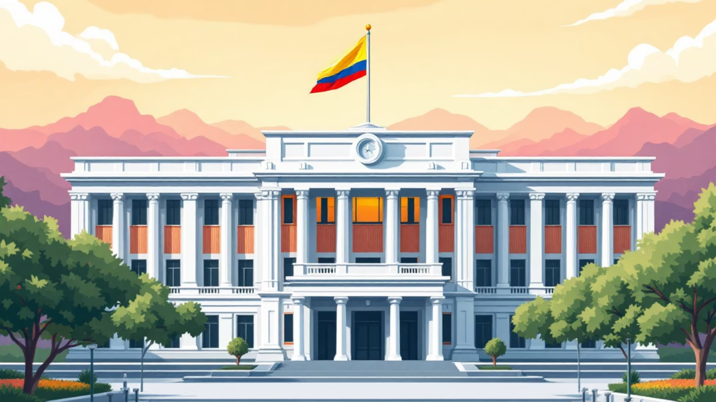
Las políticas públicas en Colombia son creadas principalmente por el Gobierno, coordinado por el Departamento Nacional de Planeación (DNP), en un proceso participativo que involucra a ministerios, entidades territoriales y la participación activa de la sociedad civil, el sector privado y la academia
El Plan Nacional de Desarrollo (PND) es el instrumento legal que establece los objetivos y la estrategia de las políticas a nivel nacional.

Slide 4
Actores Principales en la Formulación de Políticas
Departamento Nacional de Planeación (DNP)
Ministerios y Entidades Territoriales
Sociedad Civil y Comunidades
Es la entidad encargada de coordinar y formular políticas a nivel nacional, sirviendo como la máxima autoridad en planeación.
Adaptan y ejecutan las políticas, trabajando de manera conjunta en su diseño.
Participan en mesas de concertación para expresar sus necesidades e influir en la formulación de políticas.

Slide 5
Actores Complementarios del Proceso
Sector Privado
Academia y Expertos
Aporta recursos y experiencia en la implementación de políticas.
Proporcionan análisis e investigaciones para fundamentar el diseño de políticas efectivas.

Slide 6

Proceso de Formulación y Desarrollo
01
Formulación
Se inicia con un proceso participativo donde diversos actores aportan sus perspectivas.
02
Plan Nacional de Desarrollo (PND)
Este es el instrumento formal que establece los objetivos de largo plazo y las estrategias de la política económica, social y ambiental a nivel nacional.

Slide 7


Instrumentos de Coordinación e Implementación
Documentos CONPES
Implementación
El Consejo Nacional de Política Económica y Social (CONPES), con el DNP como su secretaría ejecutiva, es una instancia que coordina y aprueba documentos sobre el desarrollo de políticas generales.
Los sectores (ministerios) son responsables de la operativización de las políticas a través de sus programas.
En resumen, la creación de políticas públicas en Colombia es un proceso colaborativo que surge de la interacción entre el gobierno y la sociedad, donde el DNP juega un papel central en la coordinación y el Plan Nacional de Desarrollo sirve como guía para la acción estatal.

